Slide 1
Визитная карточка: задание 26
Проверяемые элементы содержания: Уровень и качество жизни населения.
Уровень сложности – повышенный.
Максимальный первичный балл – 2.
Примерное время выполнения – 10 минут.
Коды проверяемых элементов содержания (по кодификатору): 3.7.
Коды проверяемых требований к уровню подготовки (по кодификатору): 1.3.3.
© все права защищены

Slide 2
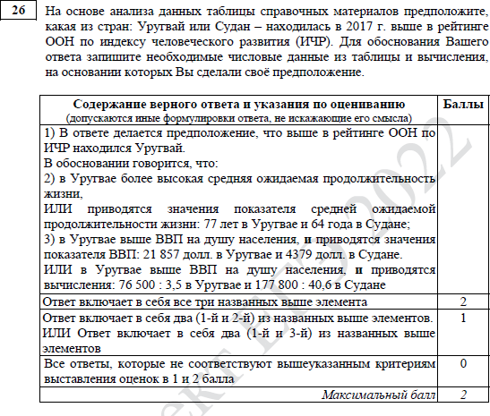
Алгоритм проверки задания 26
Прочитайте текст задания.
Ознакомьтесь с указаниями к оцениванию, обращая внимание на то, за какие сочетания элементов верного ответа, присутствующие в ответе выпускника, выставляется тот или иной балл.
Первый элемент верного ответа представляет собой название страны,
которая находится выше в рейтинге ООН по ИЧР. Учтите, что формулировка ответа может представлять собой, как развернутое предложение (Уругвай находится выше в рейтинге ООН по ИЧР), так и односложное (Уругвай). Оба варианта являются равнозначными для оценивания.
4. Второй элемент верного ответа может быть представлен в двух вариантах, которые даны в критериях и соединены союзом «ИЛИ».
Если Вы нашли в ответе экзаменуемого формулировку, в которой дан один из вариантов ответа, то элемент верного ответа присутствует. Помните, что формулировки могут отличаться от тех, что даны в критериях. Например, «В Судане более низкая ожидаемая продолжительность жизни», или «В Уругвае средняя ожидаемая продолжительность жизни на 13 лет выше, чем в Судане» или «В Судане средняя ожидаемая продолжительность жизни на 13 лет ниже, чем в Уругвае».
Элемент считается выполненным, если дана одна (любая) из указанных в критериях формулировок. Если даны обе формулировки, то они засчитываются
за один элемент.
© все права защищены

Slide 3
Алгоритм проверки задания 26
5. Третий элемент верного ответа может быть представлен в двух вариантах, которые даны в критериях и соединены союзом «ИЛИ».
В качестве варианта ответа экзаменуемый может представить не указанные в критериях числовые значение или выражения, а разность между ними.
Обратите внимание на то, что внутри каждого из возможных вариантов ответа есть две части, соединенные союзом «И». Убедитесь, что присутствуют обе части одного из вариантов в ответе. Если присутствует только одна часть верного ответа или обе части отсутствуют, то элемент не засчитывается. Ответ может быть представленным как в развернутом виде (см. критерии), так и в односложном (указаны страны и числовые значения).
Помните, что формулировки могут отличаться от тех, что даны в критериях. Например, вместо дробных выражений могут быть даны числовые значения, являющиеся результатом математических операций. Элемент считается выполненным, если дана одна (любая) из указанных в
критериях формулировок. Если даны обе формулировки, то они засчитываются за один элемент.
© все права защищены

Slide 4
Алгоритм проверки задания 26
6. Выставьте балл за проверенное задание.
2 балла выставляется, если присутствуют ВСЕ элементы верного ответа.
1 балл выставляется, если присутствуют 1-й элемент верного ответа (названа страна – Уругвай) и 2-й элемент верного ответа (дано
сравнение средней ожидаемой продолжительности жизни в странах) ИЛИ 1-й элемент верного ответа (названа страна – Уругвай) и 3-й
элемент верного ответа (дано сравнение ВВП на душу населения в странах).
0 баллов выставляется во всех остальных случаях.
ПРИМЕЧАНИЕ: в качестве сравнения могут быть использованы слова
«больше / меньше», математические знаки, союз «а» или иные слова и фразы, указывающие, что экзаменуемый проводит сравнение двух стран по каким-либо показателям.

Slide 5
Пример проверки задания 26
26. Уругвай – средняя продолжительность жизни 77 лет; Судан – средняя продолжительность 64 года (меньше, чем в Уругвае).
Уругвай – доля лиц старше 65 лет, % - 15. Судан – доля лиц старше 65 лет, % - 4 (меньше, чем в Уругвае).
Вывод: Уругвай находится выше в рейтинге ООН по ИЧР.
В ответе экзаменуемого верно даны 1-й и 2-й элементы и отсутствует 3-й элемент.
Итого – 1 балл.

Slide 6
Пример проверки задания 26
26. Уругвай находился в 2017 году выше в рейтинге ООН по ИЧР, потому что 1) ожидаемая продолжительность жизни населения в Уругвае (77 лет) выше, чем в Судане (64 года), 2) ВВП на душу населения Уругвая (21870 долл.) больше, чем Судана (4380 долл.).
В ответе экзаменуемого верно даны ВСЕ элементы.
Итого – 2 балла.

Slide 7
Визитная карточка: задание 27
Проверяемые элементы содержания: Отраслевая структура хозяйства. География основных отраслей производственной и непроизводственной сфер.
Уровень сложности – повышенный. Максимальный первичный балл – 2. Примерное время выполнения – 15 минут.
Коды проверяемых элементов содержания (по кодификатору): 4.1.
Коды проверяемых требований к уровню подготовки (по кодификатору):. 2.5.

Slide 8
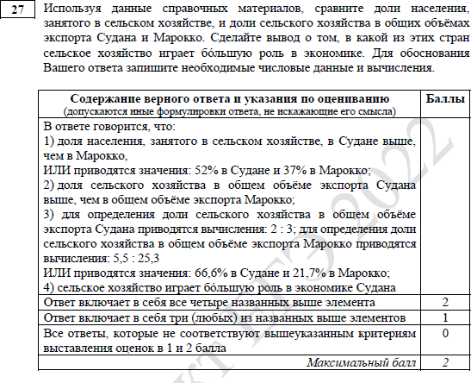
Алгоритм проверки задания 27
Прочитайте текст задания.
Ознакомьтесь с указаниями к оцениванию, обращая внимание на то, за какие сочетания элементов верного ответа, присутствующие в ответе выпускника, выставляется тот или иной балл.
Первый элемент верного ответа может быть представлен в двух вариантах, которые даны в критериях и соединены союзом «ИЛИ».
Если Вы нашли в ответе экзаменуемого формулировку, в которой дан один из вариантов ответа, то элемент верного ответа присутствует. Помните, что формулировки могут отличаться от тех, что даны в критериях. Например, «В Марокко доля населения, занятого в сельском хозяйстве, ниже, чем в Судане» или «В Судане – 52, в Марокко – 37».
Элемент считается выполненным, если дана одна (любая) из указанных в критериях формулировок. Если даны обе формулировки, то они засчитываются за один элемент.

Slide 9
Алгоритм проверки задания 27
Второй элемент верного ответа представляет собой сравнение двух стран по доле сельского хозяйства в общем объеме экспорта стран без указания числовых значений.
Ответ может быть дан от противного. Например, «Доля сельского хозяйства в общем объеме экспорта Марокко ниже, чем в общем объеме экспорта Судана».
Третий элемент верного ответа может быть представлен в двух вариантах, которые даны в критериях и соединены союзом «ИЛИ».
В качестве варианта ответа экзаменуемый может представить не указанные в критериях числовые значение или выражения, а разность между ними.
Ответ может быть представленным как в развернутом виде (см. критерии), так и в односложном (указаны страны и числовые значения).
Если Вы нашли в ответе экзаменуемого формулировку, в которой дан один из вариантов ответа, то элемент верного ответа присутствует. Помните, что формулировки могут отличаться от тех, что даны в критериях. Например, вместо дробных выражений могут быть даны числовые значения, являющиеся результатом данных математических операций. Элемент считается
выполненным, если дана одна (любая) из указанных в критериях формулировок.
© все права защищены
Если даны обе формулировки, то они засчитываются за один элемент.

Slide 10
Алгоритм проверки задания 27
Четвертый элемент верного ответа представляет собой название страны, в которой сельское хозяйство играет большую роль. Учтите, что формулировка ответа может представлять собой, как развернутое предложение (Сельское хозяйство играет большую роль в экономике Судана ИЛИ Сельское хозяйство играет меньшую роль в экономике Марокко), так и односложное (Судан). Все варианты являются равнозначными для оценивания.
Выставьте балл за проверенное задание.
2 балла выставляется, если присутствуют ВСЕ элементы верного ответа.
1 балл выставляется, если присутствуют ТРИ ЛЮБЫХ элемента верного ответа.
0 баллов выставляется во всех остальных случаях.
ПРИМЕЧАНИЕ: в качестве сравнения могут быть использованы слова
«больше / меньше», математические знаки, союз «а» или иные слова и фразы, указывающие, что экзаменуемый проводит сравнение двух стран по каким-либо показателям.

Slide 11
Пример проверки задания 27
№27. 1. Доли населения, занятого в с/х Судан 52% Марокко 37%. В Судане больше.
2. Доля с/х в общем объеме экспорта: Судан 2/3 Марокко 5,5/25,3. В Судане больше. Вывод: с/х играет большую роль в экономике Судана.
Элемент верного ответа присутствует. Экзаменуемый указал данный элемент после представления числовых данных, используя для сравнения фразу «в Судане больше».

Slide 12
Пример проверки задания 27
27. Сельское хозяйство играет большую роль в экономике Судана, т.к. 1) доля населения, занятого в с/х, Судана (52%) больше, чем доля населения, занятого в с/х, Марокко (37%), 2) доля с/х в общих объемах экспорта Судана (3 – 100%; 2 – Х%, Х=2х100/3=67%), чем Марокко (25,3 – 100%; 5,5 – Х%, Х=5,5х100/25.3=22%)
Элемент верного ответа отсутствует. Экзаменуемый не дал сравнение доли с/х Судана и Марокко, пропустив слово
«больше/меньше» перед словом «чем».

Slide 13
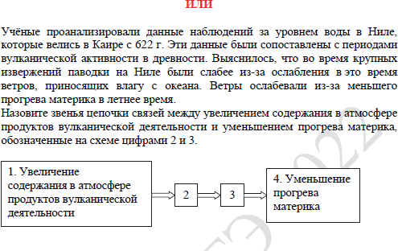
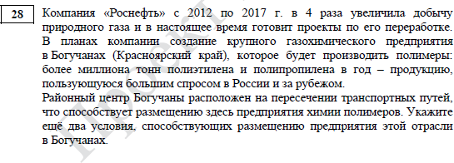
Визитная карточка: задание 28
Проверяемые элементы содержания: Географическая оболочка Земли. Воспроизводство населения мира и его географические особенности. Половозрастной состав населения. Демографическая политика. Уровень и качество жизни населения. Факторы размещения производства. Особенности воздействия на окружающую среду различных сфер и отраслей хозяйства.
Уровень сложности – высокий. Максимальный первичный балл – 2. Примерное время выполнения – 15 минут.
Коды проверяемых элементов содержания (по кодификатору): 2.7, 3.3, 3.4, 4.2, 5.1, 5.2.
Коды проверяемых требований к уровню подготовки (по кодификатору):. 2.2, 2.7, 3.2.

Slide 14
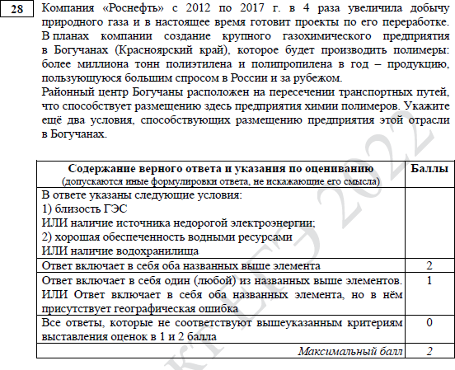
Алгоритм проверки задания 28
Прочитайте текст задания.
Ознакомьтесь с указаниями к оцениванию, обращая внимание на то, за какие сочетания элементов верного ответа, присутствующие в ответе выпускника, выставляется тот или иной балл. Оценивать следует весь ответ выпускника, а не только две (два), причины (довода) указанные в ответе первыми.
Первый элемент верного ответа может быть представлен в двух
вариантах, которые даны в критериях и соединены союзом «ИЛИ».
Если Вы нашли в ответе экзаменуемого формулировку, в которой дан один из вариантов ответа, то элемент верного ответа присутствует. Помните, что формулировки могут отличаться от тех, что даны в критериях. Например, «Специализация региона на производстве электроэнергии на ГЭС» или «Преобладание гидроэнергетики».
При упоминании электроэнергии ОБЯЗАТЕЛЬНО должно быть сказано о ее дешевизне.
Элемент считается выполненным, если дана одна (любая) из указанных в критериях формулировок. Если даны обе формулировки, то они засчитываются за один элемент.

Slide 15
Алгоритм проверки задания 28
4. Второй элемент верного ответа может быть представлен в двух вариантах, которые даны в критериях и соединены союзом «ИЛИ».
Если Вы нашли в ответе экзаменуемого формулировку, в которой дан один из вариантов ответа, то элемент верного ответа присутствует. Помните, что формулировки могут отличаться от тех, что даны в критериях. Например, «Наличие рек» или «Большое количество поверхностных вод».
Элемент считается выполненным, если дана одна (любая) из указанных в
критериях формулировок. Если даны обе формулировки, засчитываются за один элемент.
5. Выставьте балл за проверенное задание.
2 балла выставляется, если присутствуют ОБА элемента ответа.
1 балл выставляется, если присутствует ОДИН ЛЮБОЙ
то они
верного
элемент
верного ответа ИЛИ присутствуют ОБА элемента верного ответа, но в нем есть ГЕОГРАФИЧЕСКАЯ ОШИБКА.
0 баллов выставляется во всех остальных случаях.
ПРИМЕЧАНИЕ: если в ответе выпускника на задание наряду с элементами содержания верного ответа присутствуют географические ошибки, относящиеся к проверяемым в данным заданиях умениям, то максимальный балл (2) за такой ответ не выставляется (снижается с 2 до 1 балла).

Slide 16
Пример проверки задания 28
№28 1. Обеспеченность дешевой гидроэнергией.
2. Обеспеченность водными ресурсами.
Элемент верного ответа присутствует. Экзаменуемый указал обе возможные формулировки ответа (упоминание дешевой энергии и гидроэнергии, что соответствует ее производству на ГЭС).
При рассмотрении элемента верного ответа можно брать в зачет любую из представленных формулировок.

Slide 17
Пример проверки задания 28
Размещению химии полимеров в районном центре Богучаны способствуют:
Обеспеченность водными ресурсами
Обеспеченность сырьем для производства
Элемент верного ответа присутствует. Экзаменуемый указал один из возможных вариантов ответа.

